Slide 1
Городская антинаркотическая акция «Здоровы мы – здорова Россия»
Медведева Ксения Николаевна, координатор акции,
педагог-психолог ЦПДП ДиП «Альтернатива» ДДиЮ «Факел»

Slide 2
Городской антинаркотической акции «Здоровы мы – здорова Россия!»
- это ряд профилактических программ, объединенных единой целью: формирование знаний и навыков здоровьесберегающего поведения у детей и подростков, профилактика употребления психоактивных веществ в подростковой среде.
ОХВАТ УЧАСТНИКОВ:
2018
в акции приняли участие более 520 обучающихся в возрасте от 7-15 лет из 18 ОУ г. Томска:
школ№№:4;12;19;23;25;28;30;44;45;50;65;
школы-интерната№:22;
лицеев№№7; Академического;
гимназии№№13;29; прогимназия «Кристина»
УДО: «Факел»
2019
в акции приняли участие более 1000 обучающихся в возрасте от 7-15 лет из 29 ОУ г. Томска:
школ№№:2;4;12;15;16;23;25;28;30;32;45;49;50;54;58;65; «Перспектива»
лицеев№№7;8;51; Академического;
гимназии№№13;18;26;29; прогимназия «Кристина»
УДО: «Факел», «Синяя птица»
2020
197 обучающихся в возрасте от 4 до 15 лет из 18 ДОУ и ОУ г. Томска:
МБДОУ №№: 89; 46;
МАДОУ №№: 96; 38; 82; 134; 54; 51; 100; 22; 69; 5; 33; 8;
школ№№: 39; 34; 54;
УДО: «Факел».
2021
536 обучающихся в возрасте от 7-15 лет из 12 ОУ г. Томска:
школ№№:4;12;19,23;30;32;47;50;65;
школа-интернат №22
лицеев№№51
УДО: «Факел»
2022
647 обучающихся в возрасте от 7-15 лет из 13 ОУ г. Томска:
школ№№:2;4;15;23;32;43; «Моряковская СОШ»
лицеев№№51; Академический лицей им. Г.А.Псахье
УДО: «Факел», «Клуб боевого Джиу-Джитсу – Клин»
ДОУ №№: 3;28

Slide 3
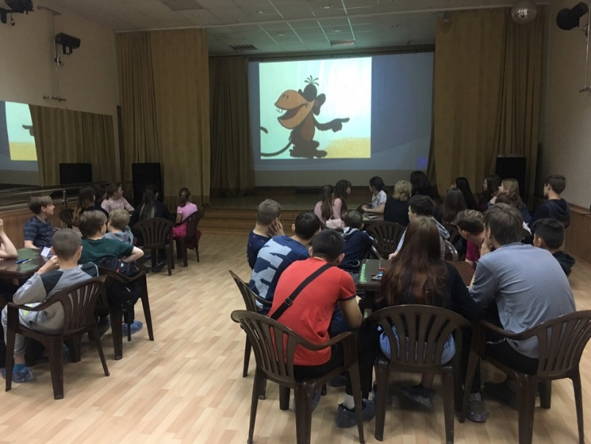
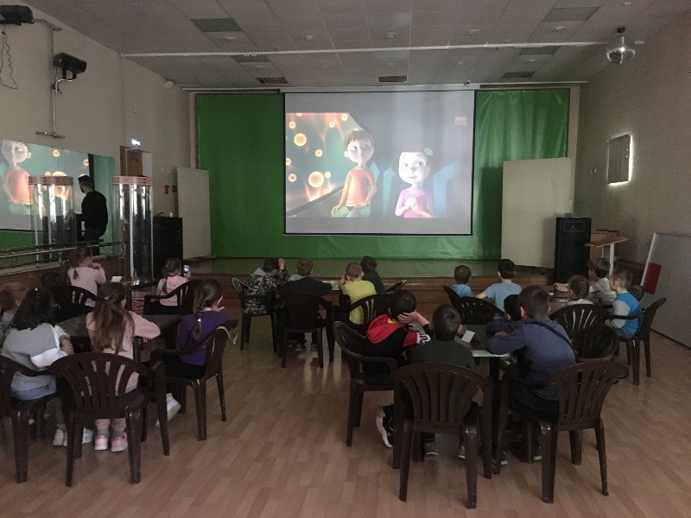
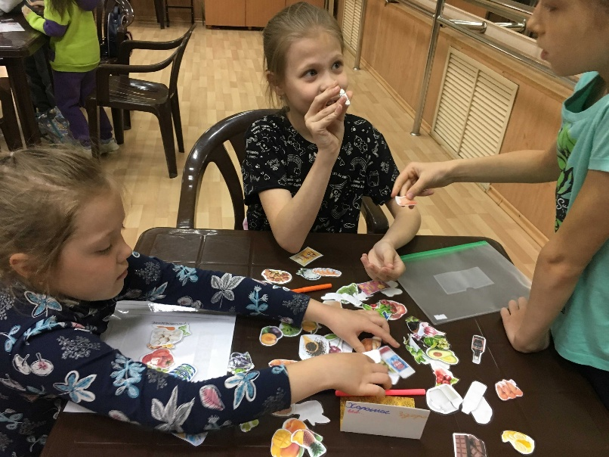
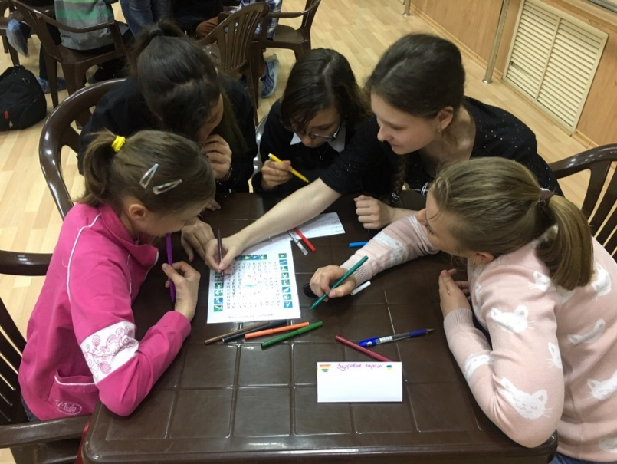
Программа «Здорово здоровым быть»
Направлена на организацию социально приемлемого досуга детей и подростков. Это просмотр фильм, его обсуждение и участие в квизе «ЗОЖ».

Slide 4
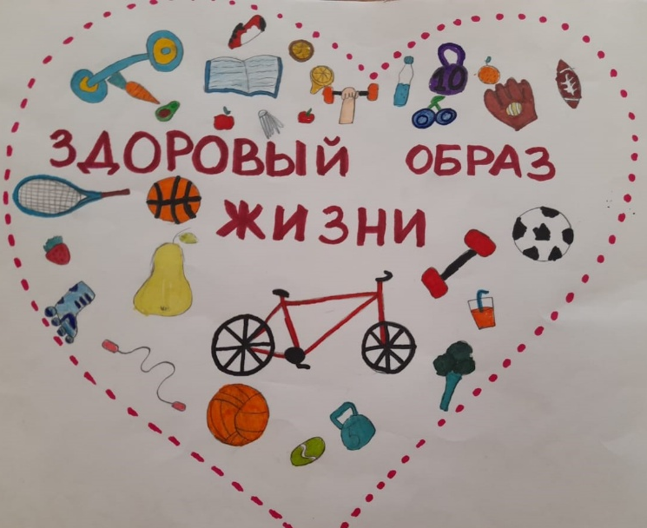
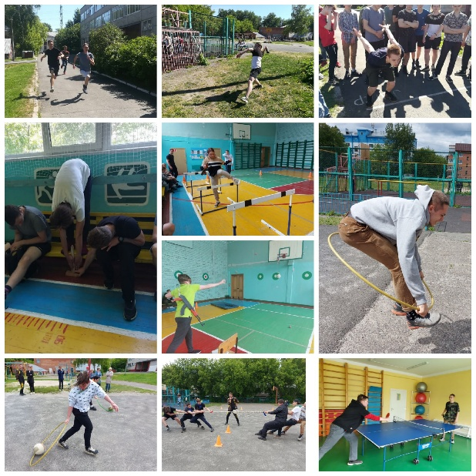
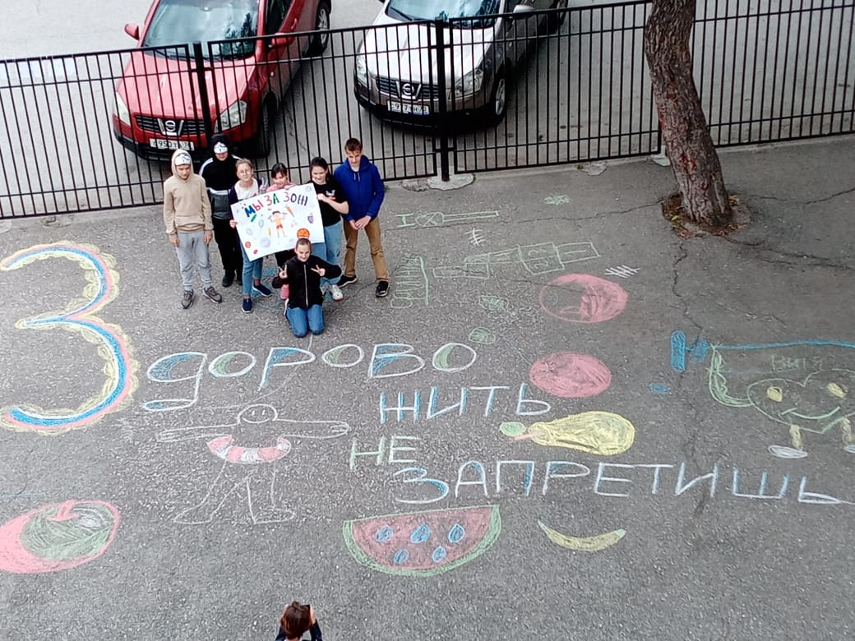
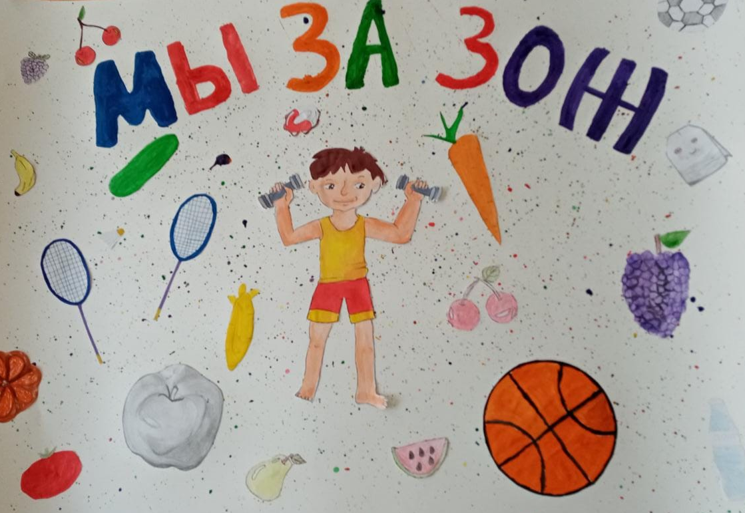
Конкурс творческих работ «Наш ориентир – здоровый образ жизни».
Конкурс творческих работ направлен на пропаганду здорового образа жизни
и профилактику употребления психоактивных веществ в подростковой среде.
Конкурсные работы распределены в соответствии с номинациями:
стенгазета
детский рисунок
Фотоколлаж
По итогам конкурса все участники отмечаются сертификатами, а лучшие работы по результатам оценок жюри награждаются степенными дипломами и подарками.

Slide 5
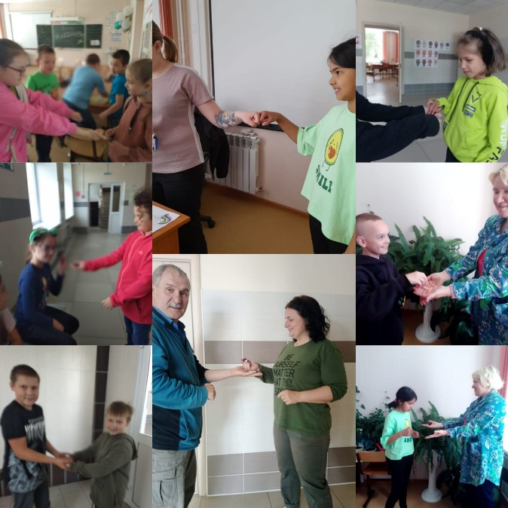

Slide 6
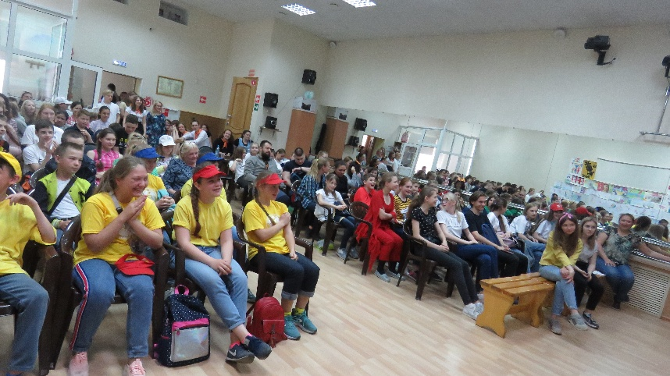
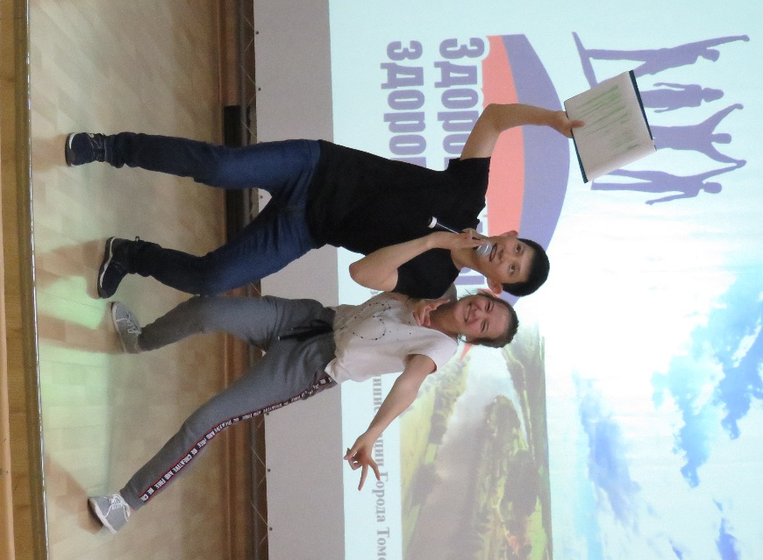
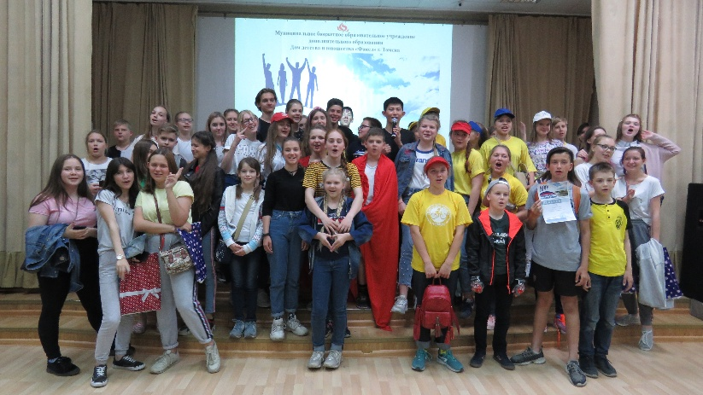
конкурс агитбригад «Здоровы Мы – здорова Россия!».
Участники конкурса готовят творческие номера по теме акции. По итогам конкурса все команды по результатам оценки жюри награждены степенными дипломами и подарками.

Slide 7
Будьте здоровы!
99-26-86 - ЦПДП ДиП «Альтернатива»
8-952-156-5596 – Медведева Ксения Николаевна

